Slide 1
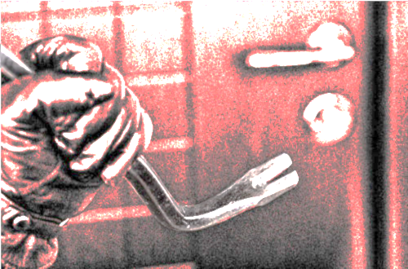
Várvédő
AZ OTTHONOK VÉDELMÉNEK ÚJ KORSZAKA
A TOLNA MEGYEI RENDŐR-FŐKAPITÁNYSÁG ÁLTAL KIDOLGOZOTT PROGRAM ALAPJÁN

Slide 2

Komplex bűnmegelőzési program, amelynek célja:
- az otthonok biztonságának javítása
- a betöréses lopások, azon belül is a lakásbetörések megelőzése
- a lakosság szubjektív biztonságérzetének javítása
- áldozattá válás megelőzése

Slide 3

Amit a betörő gondol:
„Igen, megnézem, hogy vannak-e a kocsibejáródon újságok. Néha még egy pizzafutár szórólapját is odateszem, hogy lássam, mennyi idő alatt viszed el onnan.”
„A két dolog, amit a legjobban utálok: a hangos kutyák és a kíváncsiskodó szomszédok.”
„Egy hangos tévé vagy rádió jobban elriaszt, mint a legjobb riasztórendszerek. A csend és a sötét jelzi, hogy nem vagy otthon.”
„Igazad van: nincs időm arra, hogy feltörjem a széfed, amelyben az értékeidet őrzöd.
Viszont ha nincs lecsavarozva, elviszem magammal.”

Slide 4
Amit a betörő gondol:
„Tényleg azt gondolod, hogy nem nézek bele a zoknis fiókodba? Szinte mindig belenézek, ahogy a többi ruhásszekrényedbe, az éjjeliszekrényedbe és a gyógyszeres fiókodba is.”
„Először mindig kopogok. Ha ajtót nyitsz, útbaigazítást kérek, vagy felajánlom, hogy kitisztítom a csatornádat. Könnyű a bizalmadba férkőznöm.”
„A házad, lakásod kulcsait a lábtörlő alá, vagy a virágcserépbe rejted? Nagyszerű, így legalább könnyedén, hangtalanul be tudok hozzád jutni!”

Slide 5
Amit a betörő gondol:
„Esik az eső, az esernyőddel szenvedsz, és elfelejted bezárni a bejárati ajtót – érthető.
Én viszont nem veszek ki szabadnapot a rossz időjárás miatt.”
„A riasztó csak akkor akadály, ha használod. Ha anélkül hagyod el otthonod, hogy
beüzemelnéd, biztosan bejutok a házadba.”
„Szeretek benézni az ablakodon. Keresem a jeleit annak, hogy otthon vagy, és megnézem, van-e síkképernyős tévéd vagy játékkonzolod. Átvezetek vagy végig sétálok a szomszédságodon este, mielőtt még leengednéd a redőnyöket, hogy kiválasszam a célpontjaimat.”

Slide 6
Amit a betörő gondol:
„Örülök, hogy megosztod a nyaralásod képeit a Facebookon. Így már tudom, hogy
nem vagy otthon.”
„Úgy mentél el otthonról, hogy nyitva hagytad az ablakodat. Neked friss levegő, nekem
egy meghívás.”
„Télen az érintetlen hó a házad körül egyértelmű jel arra, hogy távol vagy. Örülök,
hogy nem jutott eszedbe megkérni egy szomszédot, hogy csináljon autó- és lábnyomokat a kocsibejáródra.”

Slide 7
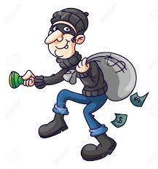
Ne adjon esélyt a betörőknek!
Fogadja meg alábbi tanácsainkat, hogy NE váljon áldozattá!

Slide 8
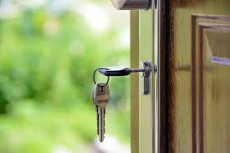
Vagyonvédelmi tanácsok biztonsága érdekében
A bejárati ajtót, kaput mindig tartsa zárva, a kulcsot ne hagyja a zárban, illetve a lábtörlő alatt!

Slide 9
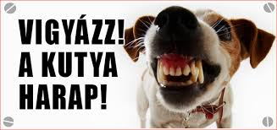
Vagyonvédelmi tanácsok biztonsága érdekében
A betörő nem szereti, ha kutya őrzi a házat. Legolcsóbb megelőzési módszer lehet a kapura kihelyezett tábla!

Slide 10

Vagyonvédelmi tanácsok biztonsága érdekében
Egy kapura, ajtóra kihelyezett matrica, is elgondolkodtatja a hívatlan látogatót!

Slide 11
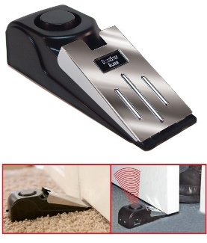
Vagyonvédelmi tanácsok biztonsága érdekében
Elektromos ajtóék, ha akkor jön a betörő, amikor otthon alszunk…

Slide 12
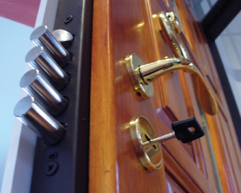
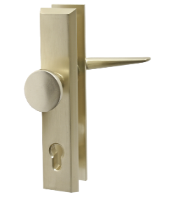
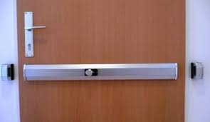
Vagyonvédelmi tanácsok biztonsága érdekében
Több ponton záródó biztonsági
zárak, zárvédő pajzsok,
heveder zárak alkalmazása az ajtónk
biztonságosabbá tételéhez.

Slide 13
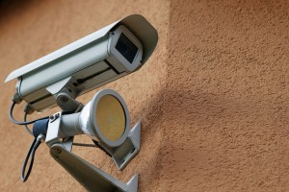
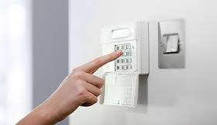
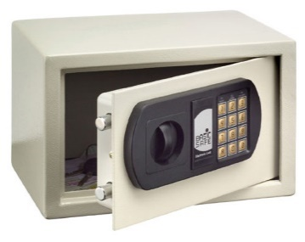
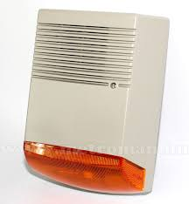
Vagyonvédelmi tanácsok biztonsága érdekében
És ha a pénztárcánk is engedi:
Kamerarendszer
Riasztóberendezés
Falba rögzíthető széf

Slide 14
Lakóháza és vagyona védelme érdekében
tájékozódjon az Ön számára megfelelő
vagyonvédelmi lehetőségekről.

